Slide 1


Audio Classification
Integrantes: Cristian Hinojosa
^{Pablo Chaparro}

Slide 2
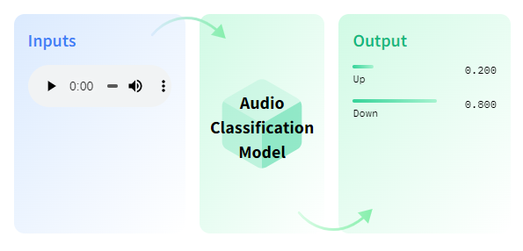
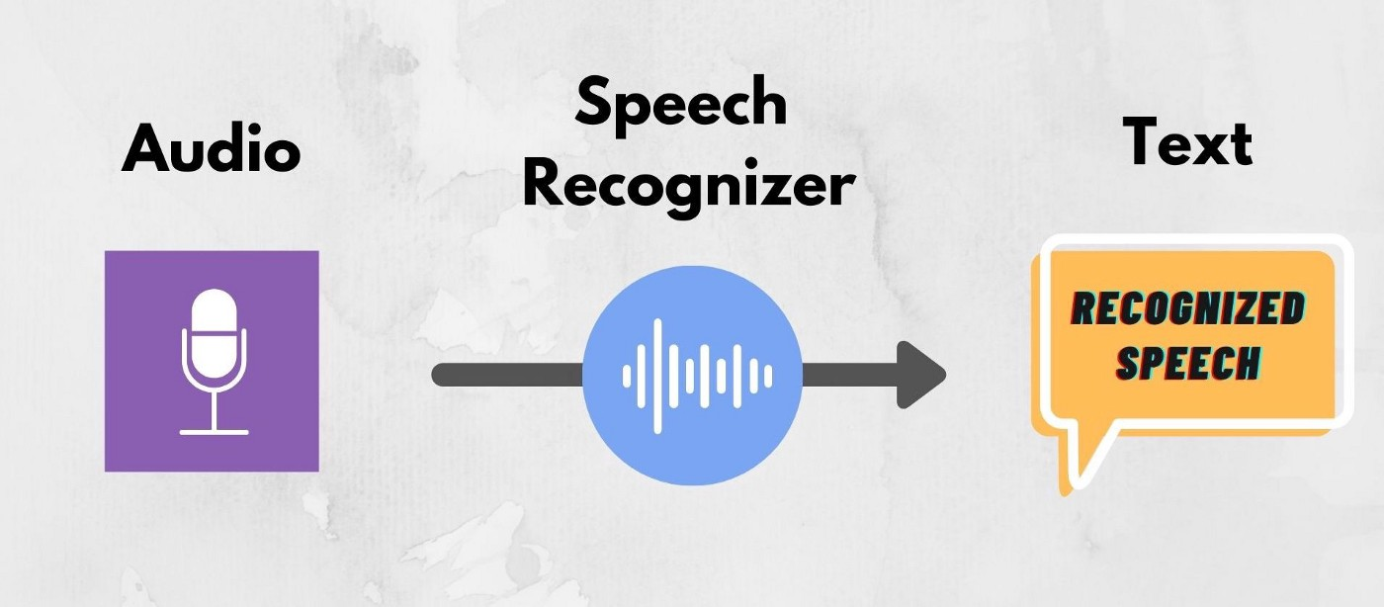
De que trata la aplicación
Se trata de una aplicación que permite analizar los audios.
Reconoce voz.
Reconoce palabras especificas (Hola, Arriba, Abajo, etc.).

Slide 3
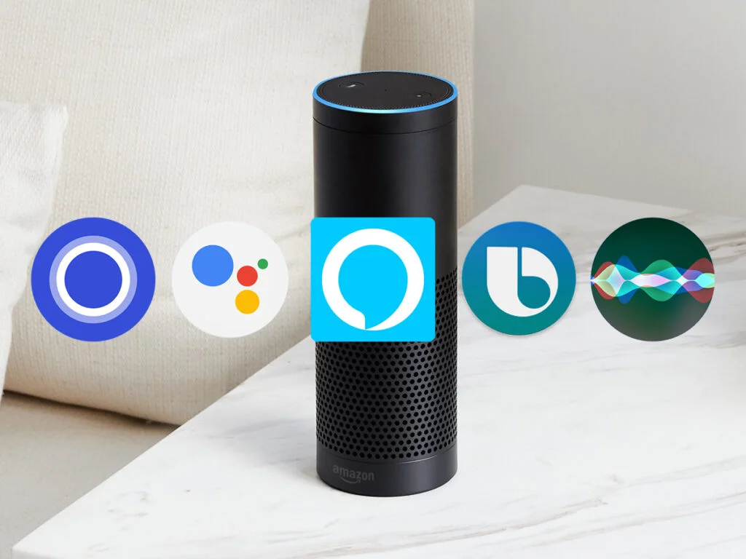
Evalúe que tan “listo para ser usado” en aplicaciones industriales/negocios está el algoritmo/aplicación
Altamente utilizado en la industria para reconocimiento de voz, tales como:
Siri
Bixby
Alexa
Cortana
Google

Slide 4
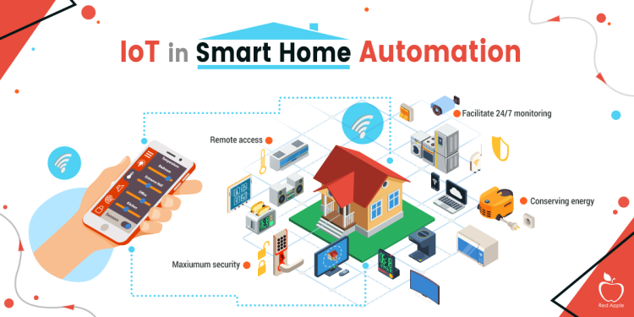

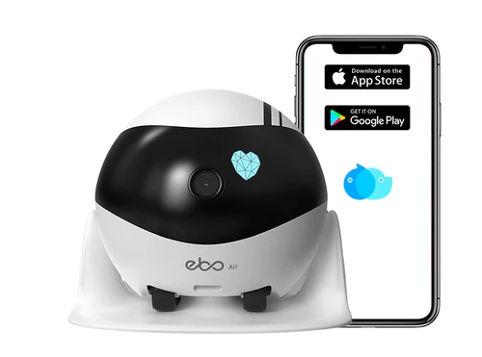
Posibles usos
Aplicable a tecnologías IoT, tales como:
Smart Home: refrigeradores, alarmas, equipos de música, iluminación.
Emergencias: Pulseras de detección de ayuda para adulto mayor, o personas con discapacidad.
Mascotas: solicitud de alimento, o baño.

Slide 5
Investigue cual es el precio/costo por uso de tal aplicativo si corresponde
El clasificador de audio cuenta con diferentes modelos de negocio, estos principalmente buscan entregar alternativas de uso a los usuarios a través de planes o subscripciones. Por ejemplo, está la posibilidad de solo comprar procesamiento desde USD 0 pagando por hora de uso.
También es posible iniciar un proyecto de clasificación sin tener una sola línea de código, esto se logra con auto aprendizaje, con el modelo de pago por uso.
O subscripciones mensuales donde es posible crear proyectos y utilizar todas las características de la solución por solo USD 9 con disponibilidad ilimitada de todas las APIs disponibles

